Slide 1
פרויקט אמצע — מדעי הנתונים
חיזוי הצבעה לפי גושים ביישובי ישראל
כמה מהמפה הפוליטית מוסבר על-ידי מי שגר בה?
מידול חלוקת הקולות בין ארבעה גושים פוליטיים, יישוב-יישוב — מדמוגרפיה בלבד, בלי שום מידע פוליטי
226 יישובים · 5 מערכות בחירות (2019–2022) · 82% מהקולות הארציים
יפעת דוידסון · רועי בודניצקי · יובל רובנצ'וק

Slide 2
רקע וצרכים
תחזיות ארציות מסתירות את הסיפור המקומי
65%
סקרים ותחזיות מדברים ברמה ארצית אגרגטיבית, הבדלים קיימים ברמה המקומית
למי זה שווה ערך: מטות קמפיין (הקצאת משאבי שטח), תקשורת, חוקרים, רשויות מקומיות, מדיה
והעובדה שמאפשרת בכלל לשאול את השאלה: ההפרדה הגיאוגרפית-התנהגותית של הפוליטיקה הישראלית
מהיישובים — הגוש הערבי מתחת ל-5%
27%
מהיישובים — הגוש הערבי מעל 70%
7%
גיאוגרפיה ~ דמוגרפיה ~ פוליטיקה?
זה מה שהמערכת שלנו הולכת למדוד
בלבד באמצע — כמעט אין יישוב מעורב

Slide 3
הפתרון שבנינו
ארבעה מספרים לכל יישוב, שמסתכמים במאה
דמוגרפיה בלבד: גיל · השכלה · שכר · קצבאות · צפיפות
קלט: נתוני למ"ס וביטוח לאומי פומביים -חינוך, שכר, אבטלה, הרכב אוכלוסיה
הקלאסים מוגדרים קואליציונית, לא אידיאולוגית (ליברמן שויך מרכז שמאל)
הפלט הוא חיזוי של תוצאות ההצבעה בין ארבעה גושים: מרכז-שמאל, ימין, חרדים, ערבים. סה"כ 100%.
מכסה 226 יישובים. 82% מהקולות.
מה שהמודל מודד: איך יישוב "גנרי" עם הדמוגרפיה הזו היה מצביע במערכת בחירות "גנרית" ההסבר הדמוגרפי הטהור
המסגור: התחזית היא כלי המדידה, לא מכונת ניבוי בחירות
↓
ערבים
חרדים
מרכז-שמאל
ימין
Σ = 100% תמיד
226 = 82%
היישובים עם פרופיל למ"ס = 82% מהקולות הארציים

Slide 4
תרשים תהליך High-Level
ארבעה שלבים והחלטה חכמה אחת בכל שלב
תחזית: 4 חלקי-גוש
= 100% תמיד
מודל מפוצל:
Segmented CLR
ניקוי, טיפול בחוסרים
ובחירת 28 פיצ'רים
מיזוג ובניית
4 יעדי הגושים
6 מקורות נתונים
(בחירות · למ"ס · ביטוח לאומי)
←
←
←
←
מאחורי הקלעים של שלב המידול — תשע ארכיטקטורות בסולם, וסיפור בשלוש פעימות:
הפתרון
3
ההפתעה
2
הבעיה
1
פיצול לשני מודלים - יישובים ערביים / כל השאר - כל אחד רואה אוכלוסייה הומוגנית, וה-CLR פורח
CLR (לוג-יחסים): האילוץ מובנה - אבל לבדו זה דווקא הזיק! הלוג מנפח את הכמעט-אפסים ביישובים מעורבים
היעדים הם קומפוזיציה. רגרסיה רגילה מסוגלת לחזות ‏‎−3%‎ חרדים או סכום של 108
הלקח: הטרנספורמציה הנכונה זקוקה לסגמנטציה הנכונה - וזה מה שהכריע את תחרות תשע הארכיטקטורות
אנלוגיה למכירי רשתות: CLR + היפוך = בדיוק 4 נוירוני פלט + softmax בעולם העצים

Slide 5
דרישות - מה צריך כדי להפעיל את זה
זול, פומבי, שחזיר ועמיד גם כשהדאטה נשבר
Python ≥ 3.11 · גרסאות נעוצות · seed קבוע
מבחן העמידות שקרה באמת שבר הדאטה של 2022:
מילוי חוסרים רגיל (חציון רוחבי) השתיל ביישובים ערביים ערך "יהודי טיפוסי" והמודל ניבא להם דפוס הצבעה יהודי
1
נתונים פומביים בלבד - אפס עלות דאטה
ריצה מלאה בדקות, על לפטופ רגיל
LOCF סלקטיבי (החידוש שלנו): יישוב יורש ערך חסר מהעבר של עצמו עד שנתיים אחורה, עבר-לעתיד בלבד
2
clone > install > run - נתיבים יחסיים, אפס קונפיגורציה
72%
והסלקטיביות: רק פיצ'רים שהוכיחו יציבות שנתית על האימון (r ≥ 0.9). ערך אמיתי של אותו יישוב עדיף על ממוצע של אחרים
3
מהיישובים הערביים חסרים את הפיצ'ר הדומיננטי (עולי 1990+) בקובץ הלמ"ס של 2022 -והצינור שרד
מבחן ההיגיון: דמיינו למלא אבטלת 2021 מנתוני הקורונה של 2020 קפיצה של פי 5. המסנן שלנו באמת פסל את הפיצ'ר הזה. וכל השרשרת נלמדת על האימון בלבד — אפס דליפה.

Slide 6
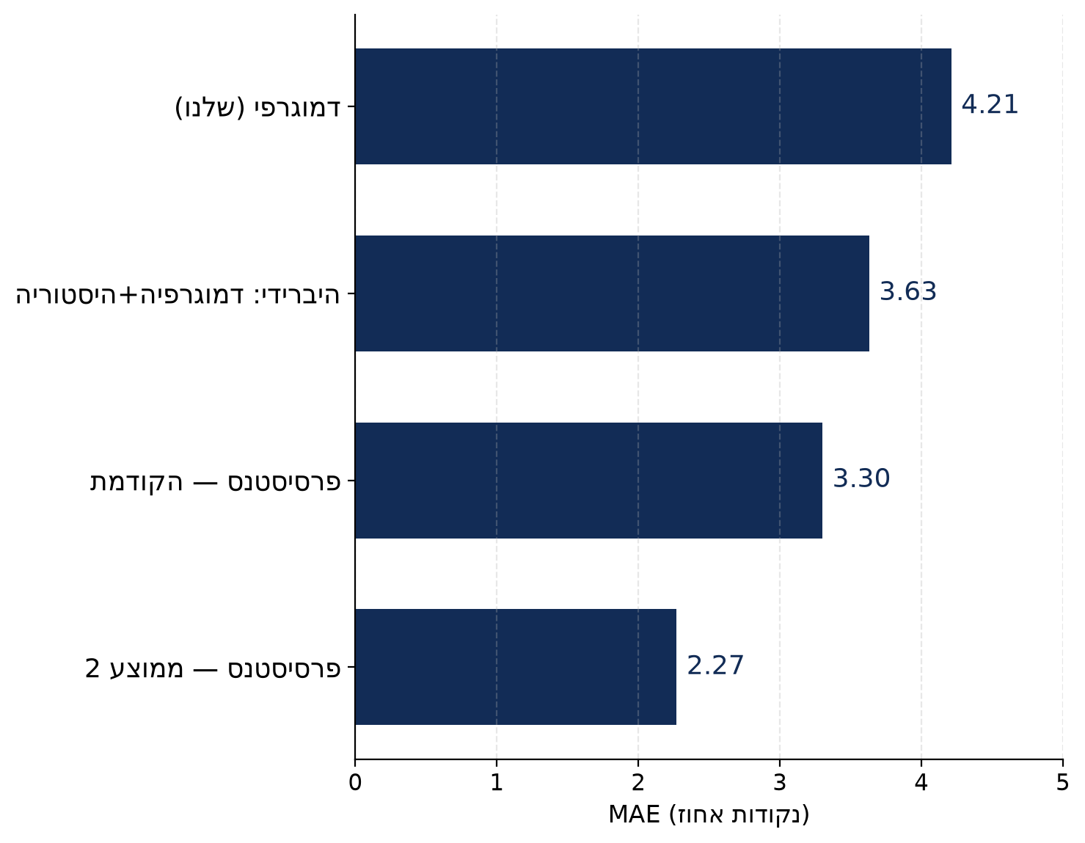
התוצאות
‎±4.2 נקודות לגוש והגילוי ששינה את הסיפור
MAE על הטסט (כנסת 25)
טסט אמיתי: כנסת 25 בקופסה סגורה כל ההחלטות על כנסת 21–24, מדידה אחת בסוף
2.72
0.916
4.21
MAE משוקלל-קולות
R² מהשונות מוסברת
MAE נקודות אחוז לגוש
בדקנו בייסליין "טיפש" והוא ניצח אותנו: "היישוב יצביע כמו בפעם הקודמת
מדויק יותר מכל מודל.
הטענה של הפרויקט: הדמוגרפיה מסבירה את המבנה של המפה (R² 0.92); את התנודות מניעה הפוליטיקה. רצפת הרעש 3.99 נק' בין שתי מערכות 2019 אומרת שאנחנו קרובים לגבול של מה שאפשר להסביר עם הדאטה הזה.
בייסליינים נוספים (שלב הבחירה): רגרסיה לינארית 11.7 · רשת נוירונים 6.7. ההצבעה היישובית כמעט קפואה (מתאם 0.93–0.98 בין מערכות)

Slide 7
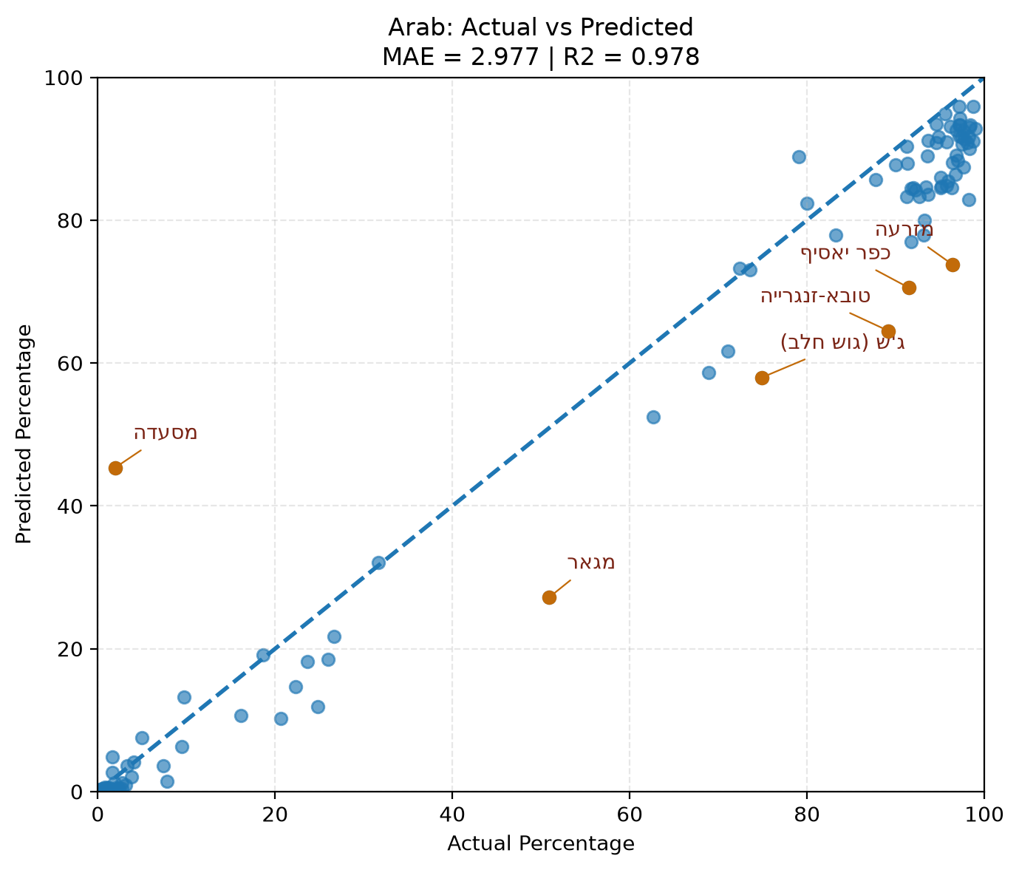
תצוגת תוצר
ככה זה נראה, יישוב-יישוב
תחזיות אמת מקובץ הטסט (כנסת 25):
תל אביב-יפו · מרכז-שמאל
בפועל 68% ← חזוי 67%
ירושלים · ימין
בפועל 36% ← חזוי 38%
חולון · ימין
בפועל 46% ← חזוי 50%
ושימו לב מי לא על הקו — אליהם נחזור: גלאי החריגות
בפועל מול חזוי — הגוש הערבי, R² = 0.98

Slide 8
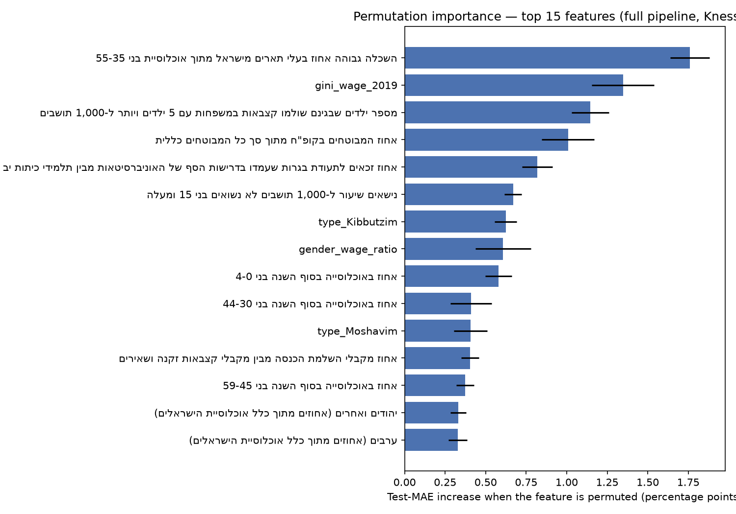
יתרונות אתגרים ומגבלות
due diligence קליל
יתרונות
מבינים את הפלט XAI - אנחנו יודעים את ההשפעה של כל פיצ'ר על התחזיות.
עמיד Robust - עמיד לחוסרים, אילוץ 100% מובנה
יעבוד על יישוב שלא ראה - הוצאנו 45 יישובים (20%) מהאימון לגמרי ← MAE 5.81 / R² 0.88 — לומד מבנה, לא זהות
1
אתגרים
מדויק יותר בערים (2.80) אבל פחות במושבים ויישובים דרוזיים(10.7).
ניסוי-דלתא: חיזוי התנודות מדמוגרפיה נכשל כצפוי (R² שלילי) - התנודות שייכות לפוליטיקה
2
מגבלות
יישובים גדולים בלבד - מגבלת דאטה
מתייחס למשתנים דמוגרפיים בלבד
הגבול בין ימין ושמאל-מרכז הוא הקריטי ביותר אך גם הקשה ביותר לניבוי
3
ומה מניע את התחזיות: השכלה אקדמית, ג'יני 2019, משפחות גדולות (השכר הממוצע כמעט לא — הפיזור מנצח את הרמה)
וביושר: דרוזים ומושבים קשים (MAE ~10.7) — הם באמת הקבוצות התנודתיות ביותר; תכונת מציאות, לא חולשת מודל

Slide 9
הצעד הבא
כל כיוון נובע מממצא
הכיוון: תחזית cold-start לבחירות הבאות: אימון על כל 5 המערכות + נתוני למ"ס עדכניים
הממצא: הוכחנו הכללה ליישובים לא-מוכרים
←
הכיוון: מוצר "ישובים חריגים": דירוג מי מצביע נגד הפרופיל שלו, לאיזה כיוון ובכמה
הממצא: השארית הדמוגרפית = גלאי מובנה
←
הכיוון:
מודל-תנודות דו-שלבי: מקבל את קו-הבסיס הדמוגרפי שלנו וחוזה את הסטייה ממנו עם משתנים ביטחוניים, כלכליים ופוליטיים
הממצא:
ניסוי-הדלתא: התנודות לא דמוגרפיות
←

Slide 10
סיכום
מדדנו את גבולות ההסבר הדמוגרפי.
בנינו צינור מקצה-לקצה שקובע את קו הבסיס הדמוגרפי של ההצבעה ( R² 0.92 )
ואת הסטייה ממנו קובעת הפוליטיקה. את שני הצדדים מדדנו באותו טסט.
גלאי חריגות
חיזוי בלי היסטוריה
תשובה מדעית עם מספר
היישובים שמצביעים נגד הפרופיל שלהם — מושג שלפרסיסטנס אין בכלל
יישוב חדש? לפרסיסטנס אין מה להגיד. לנו יש — ומדדנו: R² 0.88 על יישובים שלא נראו
כמה מהמפה זה "מי גר שם"? רוב המבנה: R² 0.92 (ובתוך המגזרים: לא-ערבי 0.87 / ערבי 0.54)
יפעת דוידסון · רועי בודינצקי · יובל רובנצ'וק תודה!

